Slide 1
무인운반차량 재활용 쓰레기 자동 분리수거
서울 20반 5조 배남석, 염정우

Slide 2
목차
아이디어 소개
시스템 도식도
팀원 및 역할
주요 기능

Slide 3
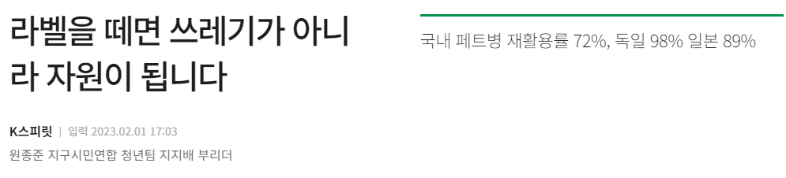
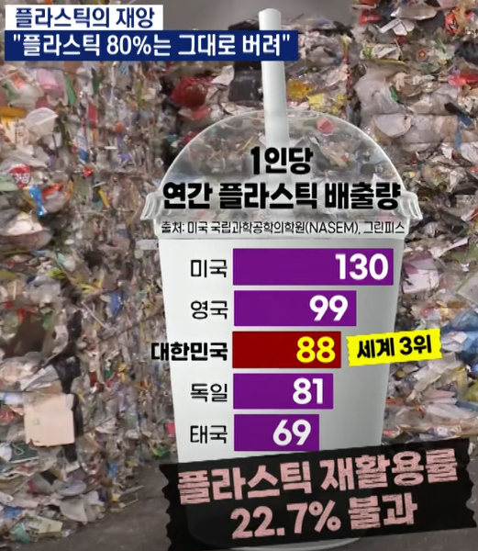
아이디어 소개

Slide 4
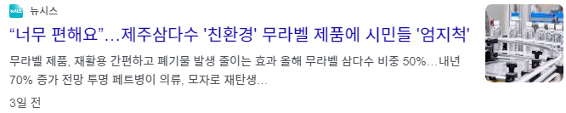
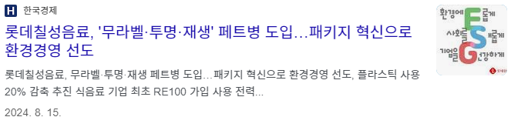
아이디어 소개
제주삼다수, 롯데칠성음료 등
국내 유명 제조사들도 라벨 제거에
신경 쓰고 있음
무인으로 라벨이 있는 페트병과
없는 페트병을 구별한다면
재활용률을 높일 수 있을 것

Slide 5
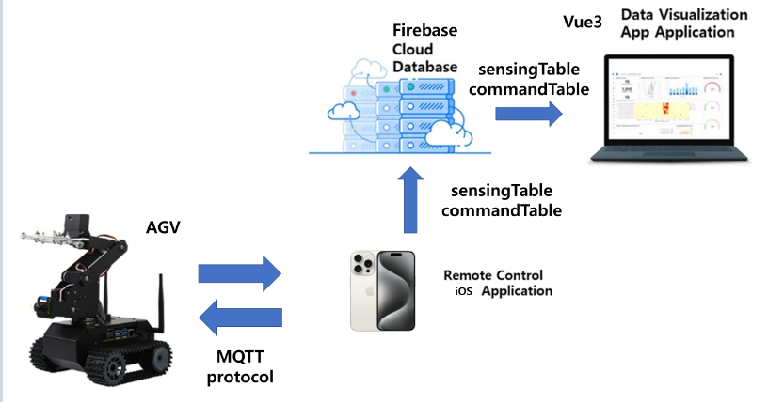
시스템 도식도

Slide 6
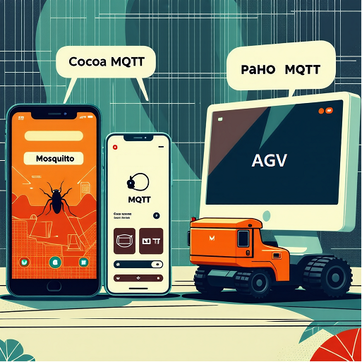
시스템 도식도

Slide 7

팀원 및 역할

Slide 8
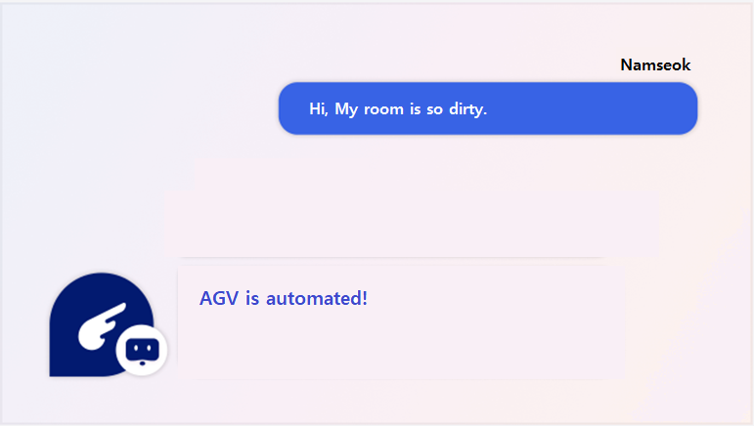
주요 기능
OpenAI API 사용하여 음성인식으로 동작

Slide 9
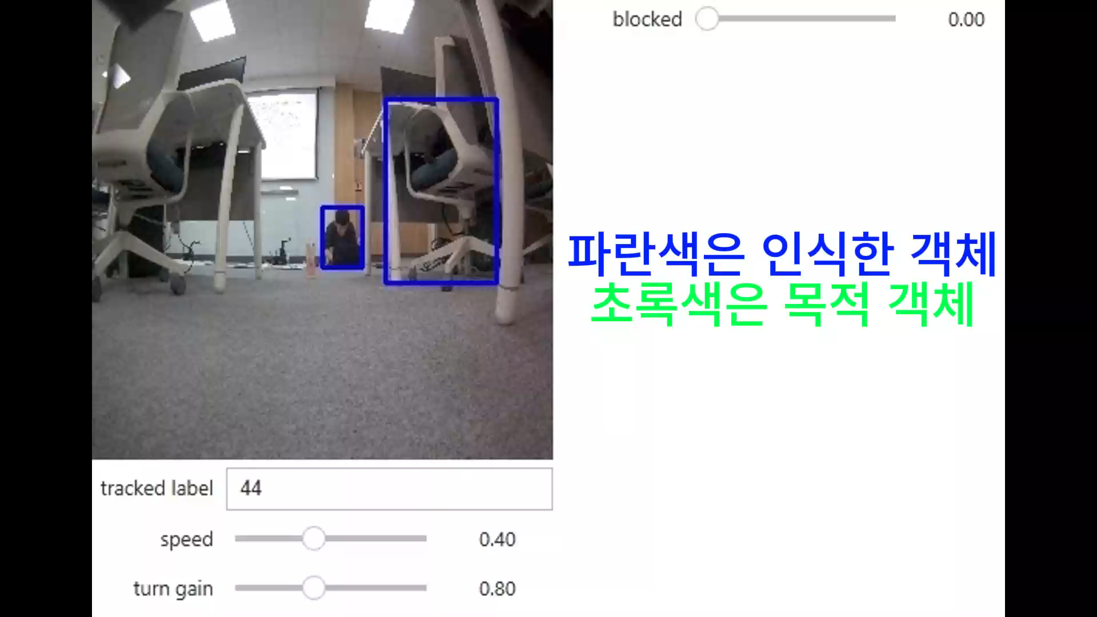
주요 기능
페트병을 인식하여 Object following

Slide 10
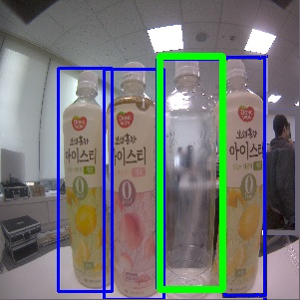
주요 기능
Teachable machine에서 학습 후
Keras .h5 모델 다운
Keras .h5 모델 to ONNX
recyclable vs unrecyclabe
ONNX to TensorRT engine 파일

Slide 11
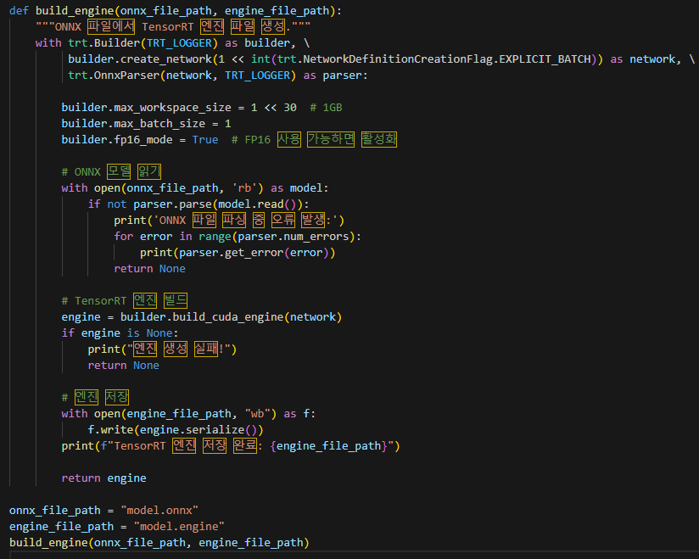

Slide 12
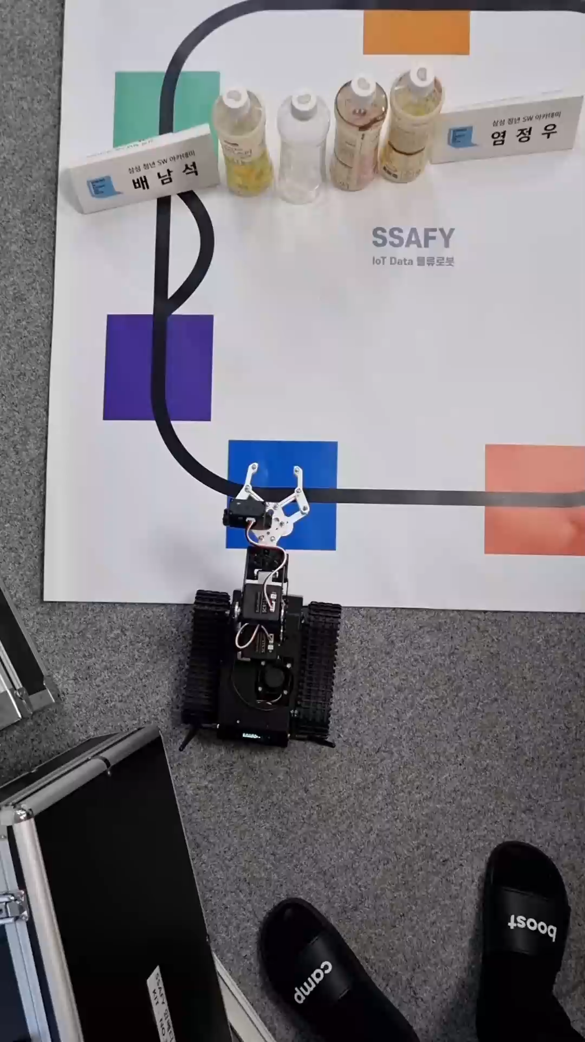
주요 기능
라벨이 없는 페트병을 분리수거

